Slide 1
Устная работа
Назвать в виде процентов:
Выразить в виде обыкновенной дроби:
26%;
45%;
80%;
90%.
0,23;
0,4;
0,07;

Slide 2
Найти:
Сократить дроби:
$\frac{12}{18}$;
$\frac{8}{24}$;
$\frac{5500}{7700}$.
0,6 от 50,
$\frac{2}{7}$от 14,
0,35 от 0,2,
20% от 7,
150% от 3,
3% от 12.

Slide 3
«Без знаний дробей никто не может признаваться знающим арифметику»
(Цицерон)

Slide 4
Взаимопроверка
Ι вариант: 1.а) 4; б) $\frac{18}{55}$; в) 4,4.
2.12 мальчиков.
3. $1\frac{2}{9}$.
ΙΙ вариант: 1. а) 12; б) $\frac{8}{27}$; в) 2,1.
2. 160 девочек.
3. $1\frac{18}{19}$.

Slide 6
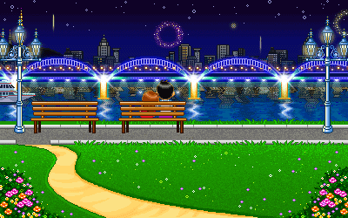

Slide 8
Руки подняли и покачали-
Это деревья в лесу.
Руки нагнули, кисти встряхнули-
Ветер сбивает росу.
В сторону руки, плавно помашем-
Это к нам птицы летят.
Как они сели, тоже покажем-
Руки мы сложим - вот так.

Slide 9
Решение задач по рядам
В магазин поступило 600 кг картофеля. До обеда продали 0,45 всего картофеля, а после обеда 2/3 того, что до обеда. Сколько всего килограммов картофеля продали после обеда?
Первый тракторист вспахал 4/9 всей земли, а второй – 1/3 всей земли. Сколько гектаров земли они вспахали вместе, если площадь земли, если площадь земли составляет 405 га?
Израсходовали 48 000 рублей. В первый день было израсходовано 12,5% этой суммы, а во второй – 5/7 остатка. Сколько денег было израсходовано во второй день?

Slide 10
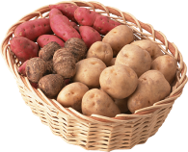
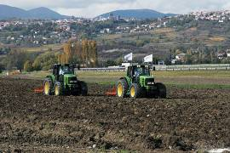
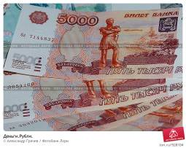
Ответы
180 кг
315 га
30 000 рублей

Slide 11
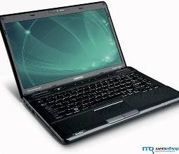
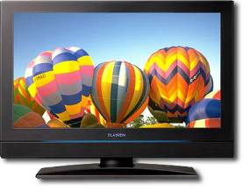
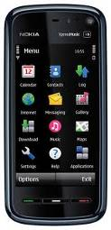
Устно
6) Распродажа… Скидки 10%
15 000 р.
20 000 р.
10 000 р.

Slide 12
Устно
На подарок мальчику друзья собрали одну четвертую часть стоимости велосипеда. Велосипед стоил 4000 рублей. Сколько денег собрали друзья?
(1000 рублей)

